Slide 1
тема уроку: “Кількість теплоти”
Мета уроку: Формувати поняття про кількість теплоти та питому теплоємність речовини,
навчити розраховувати кількість теплоти в теплових процесах. Розвивати пізнавальну активність учнів.

Slide 2
6. Чайник з водою поставили на піч і підігріли воду. При цьому... А. ...збільшилася кінетична енергія молекул Б. ...зменшилася кінетична енергія молекул. С. ...збільшилася потенціальна енергія молекул. Г. ...зменшилася потенційна енергія молекул. 7. Ложка, опущена в стакан гарячим чаєм , нагрілася. Який вид теплопередачі є основним в цьому випадку? А. Конвекція. Б. Теплопровідність. С. Випромінювання. Г. Всі три види теплопередачі вносять однаковий внесок до нагрівання ложки. 8. Який вид теплопередачі не супроводжується перенесенням речовини? А. Тільки випромінювання. Б. Тільки конвекція. В. Тільки теплопровідність. Г. випромінювання і теплопровідність. 9. Батареї водяного опалювання обігрівають кімнату. Який вид теплопередачі є основним в цьому випадку? А. Конвекція. Б. Теплопровідність. С. Випромінювання. Г. Всі три види теплопередачі вносять однаковий внесок до нагрівання кімнати. 10. Які з тіл - тверді тіла, рідини або гази - володіють найбільшою теплопровідністю? А. Тверді тіла. Б. Рідини. С. Гази. Г. рідини і гази.
1. Тепловим рухом називається. А. ...рівномірний рух окремої молекули. Б. ...впорядкований рух великого числа молекул. С. ...безперервний безладний рух великого числа молекул. Г. ...прямолінійний рух окремої молекули. 2. Внутрішня енергія тіла - ... А. ...енергія, яка визначається взаємним положенням взаємодіючих тіл або частин одного і того ж тіла. Б. ...енергія руху і взаємодії частинок, з яких складається тіло. С. ...енергія, якою володіє тіло унаслідок свого руху. Г. Правильнoї відповіді немає 3. Внутрішню енергію тіла можна змінити... А. ...тільки здійсненням роботи. Б. ...тільки теплопередачею. С. ...здійсненням роботи і теплопередачею. Г. Внутрішню енергію тіла змінити не можна. 4. Сталеву пластину помістили на гарячу електричну плиту. Внутрішня енергія пластини збільшується в основному унаслідок... А. ...теплопередачі. Б. ...здійснення роботи. С. ...теплопередачі і здійснення роботи. Г . Внутренняя енергія пластини не змінюється. 5. Внутрішня енергія тіла залежить... А. ...тільки від швидкості тіла. Б. ...тільки від положення цього тіла щодо інших тіл. С. ...тільки від температури тіла. Г ...від температури і стану речовини .

Slide 3
Способи зміни
внутрішньої енергії тіла
Здійснення
механічної роботи
Теплопередача
Конвекція
Теплопровідність
Випромінювання

Slide 4
Способи зміни внутрішньої енергії
ΔU – зміна внутрішньої енергії
Здійснення
механічною робіты
Теплопередача
При теплопередачі
ΔU = Q – кількість теплоти
Конвекція
Теплопровідність
Випромінювання

Slide 5
Q – кількість теплоти -
енергія, яку тіло отримує або втрачає при теплопередачі
[Q] = [Дж]

Slide 6
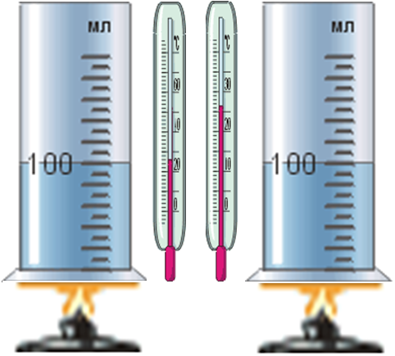
Від чого залежить
кількість теплоти Q ?
Чим більша різниця температур Δt, тим більше потрібно Q
Чи однакова кількість теплоти Q потрібна
для нагрівання рівних мас води до різної температури?

Slide 7
Висновки:
Внутрішня енергія визначається швидкістю теплового руху частинок, з яких складається тіло, отже, кількість теплоти як міра зміни внутрішньої енергії пов’язана з температурою тіла.
Якщо температура тіла зросла, то тіло одержало деяку кількість теплоти, якщо понизилася — то віддало. Таким чином, кількість теплоти залежить від зміни температури тіла:

Slide 8
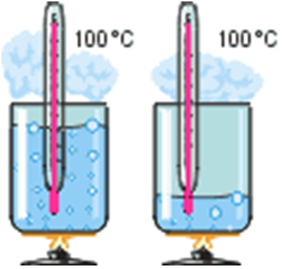
Від чого залежить
кількість теплоти Q ?
Чи однакова кількість теплоти Q потрібна
для нагрівання різних мас води на однакову кількість градусів?
Чим більша маса речовини m, тим більше потрібно Q

Slide 9
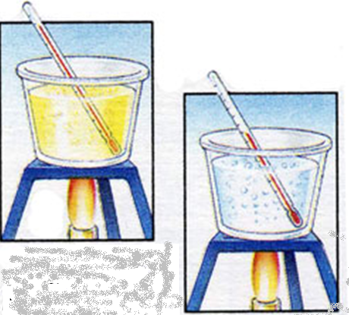
Від чого залежить
кількість теплоти Q ?
Кількість теплоти Q залежить від роду речовини
Чи однакова кількість теплоти Q потрібна
для нагрівання рівних мас води і олії на однакову кількість градусів?
Вода
Масло

Slide 10
Робота з підручником.
І. Група . Що таке теплоємність тіла ? Одиниці вимірювання. Від чого вона залежить? (с164)
ІІ група .Що таке питома теплоємність речовини? Одиниці вимірювання. Чи залежить від маси тіла? (с.165)

Slide 11
Кількість теплоти Q залежить :
Від маси речовини m,
Від зміни температури Δt
3.Від роду речовини
Кількість теплоти, яка необхідна для того, щоб змінити температуру тіла масою
1 кг на 1⁰С, називається питомою теплоємністю речовини с

Slide 12
Питома теплоємність речовини с:
Одиниця вимірювання
[ с ] = [ Дж / кг ∙ ⁰ С]
1.Показує, яка кількість теплоти необхідна для нагрівання речовини масою 1 кг на 1 ⁰ С
2.Для даної речовини с - величина постійна
3. Різні речовини мають різну питому теплоємність
4. Питома теплоємність речовини в різних агрегатних станах-різна.

Slide 13
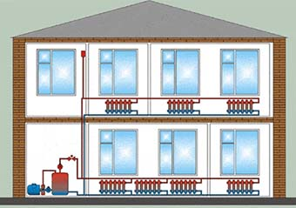
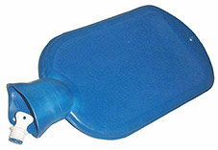
Питома теплоємність — це характеристика речовини, й вона не залежить від маси тіла й зміни його температури.
Речовина | с, Дж/(кг·°C) | Речовина | с, Дж/(кг·°C)
Золото | 130 | Алюміній | 920
Ртуть | 140 | Лід | 2100
Мідь | 400 | Спирт | 2500
Залізо | 460 | Вода | 4200
Слід пам’ятати, що питома теплоємність речовини, що перебуває в різних агрегатних станах, різна.

Slide 14
Запитання
1.Що означає, що питома теплоємність води 4200 Дж/(кг·°C)?
2. Що швидше нагріється за однакових умов 1 кг золота чи заліза? Чому? А швидше охолоне?
Робота в парах. Ознайомтесь з вмістом картки. Подумайте, де ще використовують цю характеристику води ? (в медицині, побуті)

Slide 15
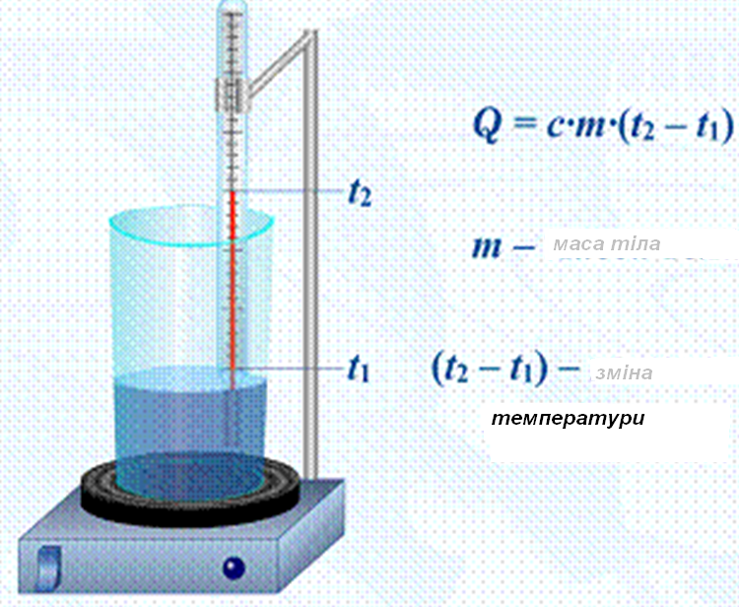
Формула справедлива для нагрівання та охолодження

Slide 16
Одиниця вимірювання кількості теплоти в СІ: [Q]=1 Дж Інші одиниці : 1 кДж=1000 Дж 1 МДж=1000000 Дж 1 калория – кількість теплоти, необхідна для нагрівання 1 г води на 1ºС. 1 кал=4,19 Дж 1 ккал=4190 Дж≈4,2 кДж

Slide 17
1.Чому не можна тільки за зміною температури тіла судити про отриману ним кількість теплоти? 2. Від чого залежить кількість теплоти, яку необхідно передати тілу для нагрівання? 3. Питома теплоємність свинцю дорівнює 130 Дж/ (кг · °С). Що це означає? 4. Що ефективніше використати як грілку — 2 кг води чи 2 кг піску за тієї ж температурі?
Закріплення знань

Slide 18
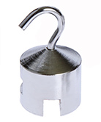
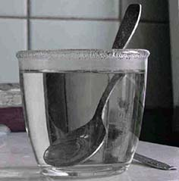
Задачі
1. Залізному тягарцеві масою 100 г передали 920 Дж теплоти. На скільки градусів нагрівся тягарець?
2. Яка питома теплоємність речовини, якщо для нагрівання 1 кг цієї речовини на 2 °С потрібна була кількість теплоти 1 кДж?
3. У якому випадку гаряча вода в склянці остудиться більше: якщо в склянку опустити срібну ложку чи таку саму алюмінієву? Чому?

Slide 19
Домашнє завдання
§52,Вправа 31 2,3

